Slide 1
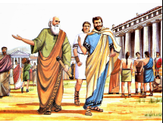
Los sofistas
Protágoras, Gorgias & otros

Slide 2
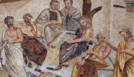
Los sofistas
Aprox: siglo dorado de Pericles (siglos V-IV a.C.)
Maestros de retórica y la persuasión
Tomados por Sabios
Itinerantes y ¿cosmopolitas?

Slide 3
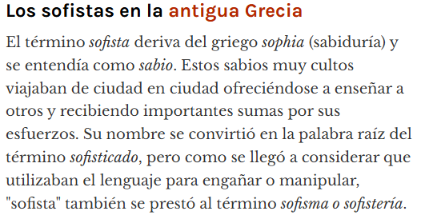
Los sofistas

Slide 4
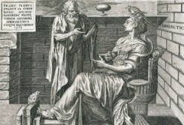
Los sofistas
Cobraban por enseñar el arte de persuadir, la oratoria y la política.

Slide 5
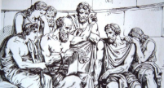
Los sofistas
Protágoras y Gorgias fueron figuras destacadas que promovieron el relativismo moral y cultural, argumentando que la verdad es subjetiva y depende del contexto.

Slide 6
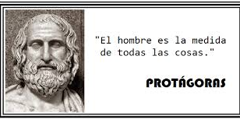

Slide 7
Los sofistas
Relativismo y Escepticismo: Creían que no existen verdades absolutas, sino opiniones ("El hombre es la medida de todas las cosas").
Maestros de Retórica: Se enfocaban en la elocuencia para convencer en la vida pública y política, independientemente de la verdad objetiva.
Profesionalización: Fueron los primeros en cobrar altas sumas de dinero por sus enseñanzas, enfocadas en la areté (virtud o excelencia) para el éxito.
Humanistas: Desplazaron el foco de la filosofía de la naturaleza (presocráticos) hacia el ser humano, la ética, la sociedad y el lenguaje.
Enfoque en el "Pro y Contra": Enseñar a defender cualquier postura y su contraria para fortalecer la argumentación. ¿Proto-dialéctica?

Slide 8

Los sofistas
Fueron duramente criticados por Sócrates, Platón y Aristóteles, quienes los acusaban de utilizar argumentos falaces ("sofismas") para ganar debates en lugar de buscar la verdad.
Su enfoque en la utilidad y el éxito político sobre la moral absoluta los llevó a una connotación peyorativa de "charlatanes", aunque su contribución a la educación y el pensamiento crítico es reconocida.

Slide 9
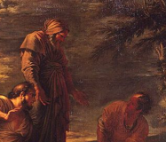
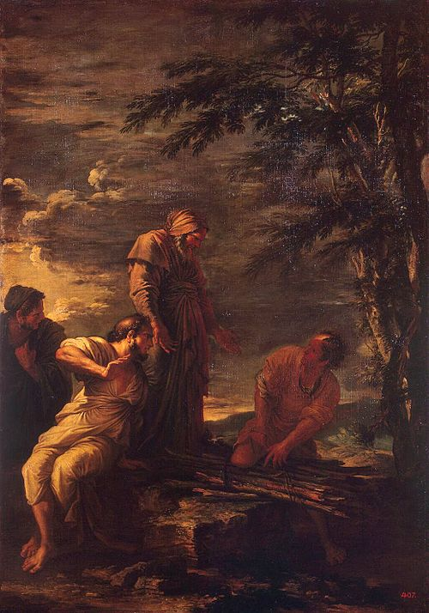
Demócrito
Protágoras
Muestra a Demócrito (el filósofo que ríe) sentado en el centro en un paisaje sombrío rodeado de ruinas y elementos de la naturaleza, mientras se representa una conversación con su discípulo Protágoras a la derecha. Hay una buena razón porque un pintor del S. XVII los represente.
Salvator Rosa – Democrito e Protagora - sXVII

Slide 10
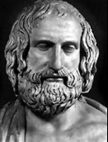
Protágoras de Abdera
Es el más famoso. Propuso el Relativismo: "El hombre es la medida de todas las cosas".
Para él, no hay una verdad absoluta; las cosas son como le parecen a cada persona.
Fue el primero en llamarse a sí mismo "sofista". (De acuerdo a la atribución de Platón)

Slide 11
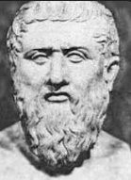
Gorgias de Leontinos
Padre del Nihilismo y el escepticismo radical. Sostenía tres tesis famosas:
Nada existe.
Si algo existiera, no podríamos conocerlo.
Si pudiéramos conocerlo, no podríamos comunicarlo.
Se enfocó en el poder de la palabra como una "droga" capaz de moldear la mente.

Slide 12
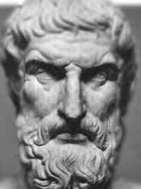
Hipias de Elis
Defendió la Polimatía (saber de todo).
Fue un sabio que dominaba matemáticas, astronomía y artes.
Propuso la distinción entre la Naturaleza (Physis), que une a los hombres, y la Ley (Nomos), que los separa artificialmente.

Slide 13
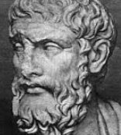
Pródico de Ceos
Se especializó en el lenguaje y la Sinonimia (distinguir el significado exacto de las palabras).
Es famoso por su teoría de la religión: decía que los dioses son simplemente cosas que los antiguos consideraban útiles (como el sol o el vino) personificadas.

Slide 14
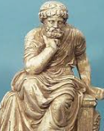
Antifonte
Un psicólogo primitivo.
Propuso que las leyes humanas suelen ir en contra de la naturaleza.
Afirmaba que, por naturaleza, todos los hombres son iguales (griegos y bárbaros), desafiando las jerarquías sociales de su época.

Slide 15
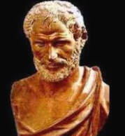
Trasímaco
Aparece en "La República" de Platón.
"La justicia no es otra cosa que lo que conviene al más fuerte".
Según él, las leyes las hacen quienes mandan para su propio beneficio.

Slide 16
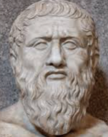
Calicles
Representa el Derecho del más fuerte.
Sostenía que las leyes morales son un invento de los débiles para frenar a los individuos superiores.
Para él, lo natural es que el hombre "poderoso" satisfaga todos sus deseos.

Slide 17
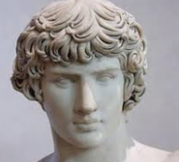
Critias
Fue uno de los "Treinta Tiranos".
Propuso una visión política de la religión: decía que los dioses fueron inventados por un gobernante astuto para que la gente tuviera miedo de cometer crímenes, incluso cuando nadie los veía.

Slide 18
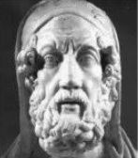
Licofrón
Discípulo de Gorgias.
Fue uno de los primeros en proponer que la nobleza de sangre es falsa.
Sostenía que todos los seres humanos tienen el mismo valor y que la ley es un "contrato" que garantiza los derechos de los ciudadanos.
Estas ideas tomarían fuerza unos dos mil años después….

Slide 19
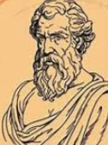
Alcidamante
Seguidor de Gorgias, fue un defensor radical de la libertad.
Su frase más célebre es: "Dios ha dejado a todos los hombres libres; la naturaleza no ha hecho a nadie esclavo", posicionándose en contra de la esclavitud en un mundo que la veía como algo normal.

Slide 20
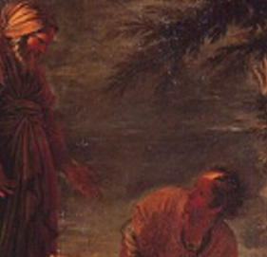
Protágoras de Abdera

Slide 21
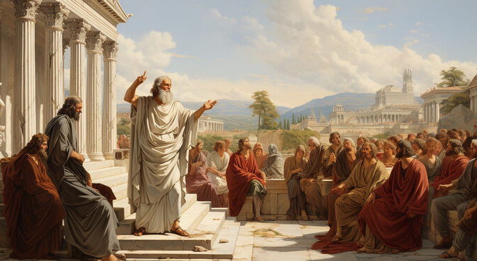
Protágoras de Abdera
Conoció a Sócrates. Fue amigo de Pericles, quien le encargó la constitución de Turios, en donde se estableció la educación pública y obligatoria por primera vez en la historia.

Slide 22
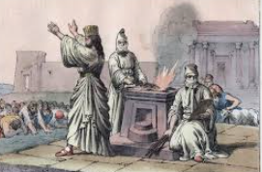
Protágoras de Abdera
Filóstrato cuenta que tenía relaciones con los magos de Persia.

Slide 23

Protágoras de Abdera
De joven era cargador e inventó un cojín.
Según Diógenes Laercio, este invento hizo que Demócrito le tome por discípulo.
Inició la práctica de recibir honorarios a cambio de enseñanzas. Se dice que tenía tarifas muy elevadas, como luego la mayoría de sofistas.

Slide 24

Protágoras de Abdera
La paradoja de Protágoras:
Evatlo contrató a Protágoras para que le ayude a ganar juicios. (En la antigua Grecia no había abogados.) Como no ganaba ningún juicio, se negó a pagarle. Protágoras lo enjuició refiriendo: “Si yo gano, es preciso que por ganar me entregues los honorarios; si tu ganas, por haberse cumplido la condición, también deberías pagarme”

Slide 25
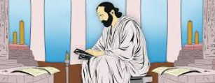
Protágoras de Abdera
Al principio Protágoras fue muy bien acogido en Atenas y tuvo fama.
Sin embargo, un día, en casa de Eurípides, leyó su libro “Sobre los dioses”.

Slide 26

Protágoras de Abdera
Protágoras comentó que desconocía sobre la existencia o la inexistencia de los dioses y fue acusado de impiedad por Pitidoro (Aunque Aristóteles señala al mismo Evatlo).

Slide 27
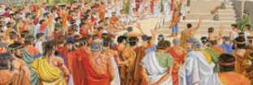
Protágoras de Abdera
Filóstrato señala que no está claro si hubo o no un proceso para alcanzar la condena, para algunos fue el destierro, para otros la muerte. De cualquier forma sus obras fueron quemadas.

Slide 28
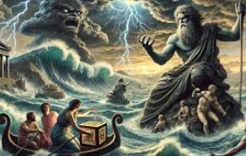
Protágoras de Abdera
Otros refieren que huyendo, embarcó a Sicilia, pero el mal tiempo y la marea hicieron que Protágoras caiga y se ahogue. Se suele coincidir en que tenía 90 años.

Slide 29
Protágoras de Abdera
José Antonio Hernández Guerrero María del Carmen García Tejera
https://www.cervantesvirtual.com/portales/retorica_y_poetica/protagoras_de_abdera/

Slide 30
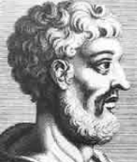
SEXTO EMPÍRICO
(Adv. math. VII, 60 [DK 80 B 1])
Protágoras de Abdera ha sido colocado también, por ciertos autores, en el coro de los filósofos que han destruido el criterio de verdad: afirma, en efecto, que todas las representaciones y opiniones son verdaderas, y que la verdad es del orden de lo relativo, puesto que todo lo que es objeto de representación o de opinión para alguien está inmediatamente dotado de una existencia relativa a él. Por eso, al comienzo de sus DISCURSOS DEMOLEDORES, proclamó: 'el hombre es la medida de todas las cosas; para las que son, de su existencia; para las que no son, de su no existencia'

Slide 31
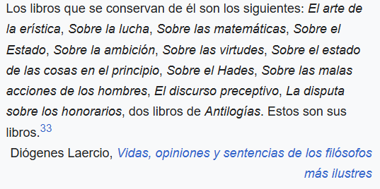
Protágoras de Abdera

Slide 32
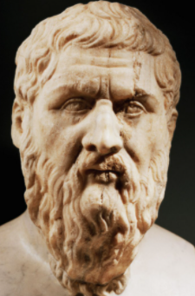
Gorgias de Leontinos

Slide 33

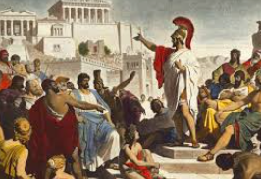
Gorgias de Leontinos
Considerado el mejor retórico de su época.
Hijo de Charmantides.
Se dice que inventó varios elementos de la oratoria que hasta ahora se usan.

Slide 34
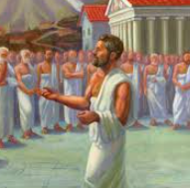
Gorgias de Leontinos
Representa un tipo de escepticismo.
Sostiene que nada existe,
o si existe, no se puede conocer realmente,
y si se puede conocer,
este conocimiento no se puede transferir.
Aunque se pudiera comunicar
no se entendería como se pretende.
Para Gorgias, pretender conocer los fundamentos de lo que existe es un absurdo.

Slide 35
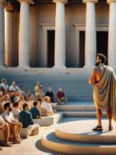
Gorgias de Leontinos
Estudió con Empédocles. Enseñó a Isócrates. Influyó a Pericles.
Mientras Gorgias, Pródico, Trasímaco, Protágoras, Hipias y otros cobraban por sus enseñanzas, su contemporáneo Sócrates no lo hacía y sostenía que había una verdad objetiva independiente de la opinión, y no pretendía hacer a los hombres mejores oradores.
Platón en su diálogo le señala como un charlatán.

Slide 36
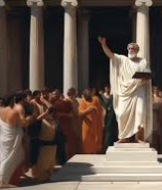
Gorgias de Leontinos
En la antigua Grecia no existía la figura del abogado. Como cada quien se representaba, era importante poder defenderse o acusar en las disputas. Por ello la educación en retórica era tan valiosa.
Como otros, era logógrafo, diseñaba discursos para otros ciudadanos o para políticos.
A pesar del prestigio de los sofistas, las críticas de Platón les señalaban de estafadores y manipuladores.

Slide 37
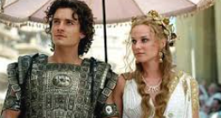
Gorgias de Leontinos
Uno de sus fragmentos conservados es “Encomio de Helena”, en donde sostiene la impopular pero bien argumentada defensa de Helena, quien abandonó a Menelao por Paris e inició la guerra de Troya. (Para los griegos Helena representa algo malo, pero Gorgias argumenta que ella no fue culpable de los conflictos)

Slide 38
Gorgias de Leontinos
Presenta cuatro posibles razones para los actos de Helena de Troya: Fuerza Física, Amor, Voluntad Divina o Persuasión verbal.
Si Helena fue secuestrada por la fuerza, no es culpable, sino víctima.
Si fue por amor, no es culpable en cuanto el amor es una fuerza divina irresistible (Para Platón, una enfermedad mortal, una verdadera locura)
Si fuera por voluntad de los Dioses, ella tampoco es culpable.
Si fue convencida, tampoco es culpable, ya que las palabras tienen el poder significativo de convencer y cambiar la conducta de forma contraria a la inclinación personal.

Slide 39
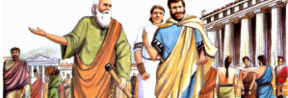
Gorgias de Leontinos
Llegó a Atenas a los 60, se dice que murió a los 108.

Slide 40
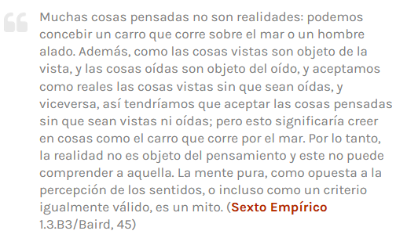
Gorgias de Leontinos

Slide 41
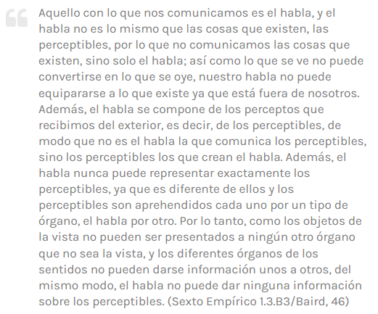

Slide 42
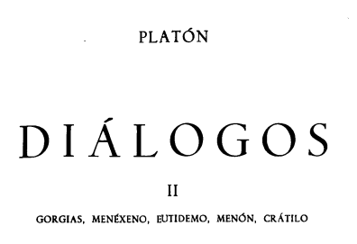

Slide 43

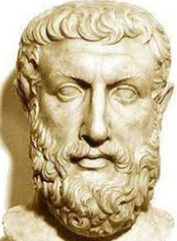
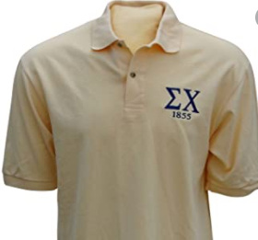
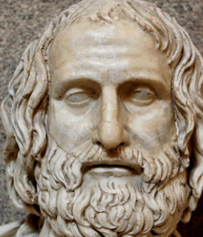
Sócrates: el famoso sabio, en voz de Platón. (Se compromete con encontrar significado al buen gobierno y lo importante de enseñar la justicia a los justos.
Calicles: un contrapeso a Sócrates. (probablemente un personaje ficticio, a diferencia de los otros) Algunos estiman que representa un modo de educación egocéntrica y desmedida.
Polo: Joven discípulo de Gorgias.
Gorgias: Un conocido sofista y gran retórico. Posible discípulo de Empédocles.
Querefonte: Discípulo de Sócrates.

Slide 44

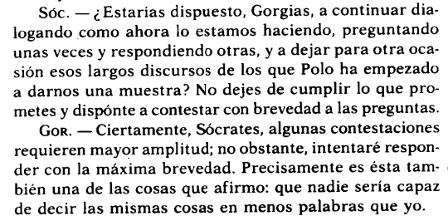

Slide 45

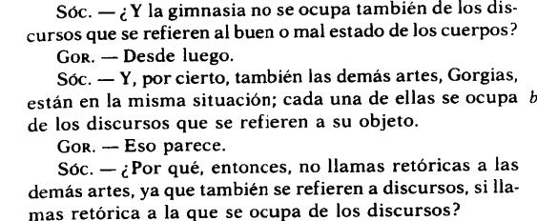

Slide 46
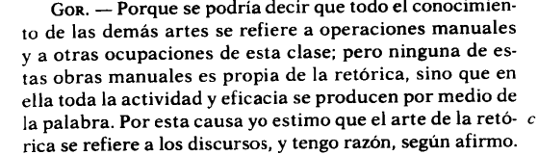
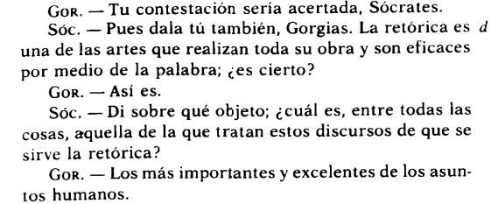

Slide 47
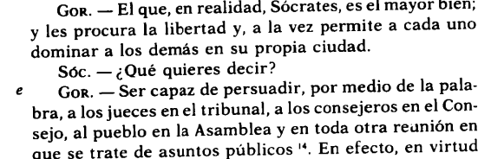
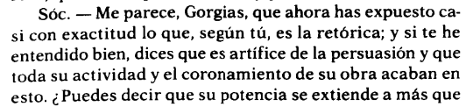

Slide 48
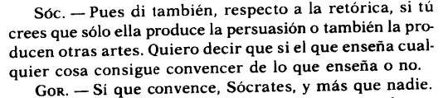

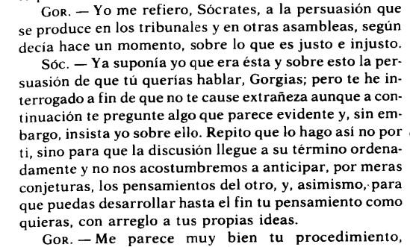

Slide 49

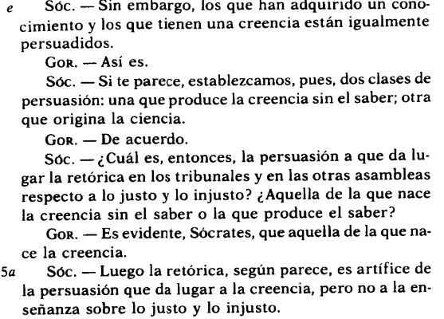

Slide 50
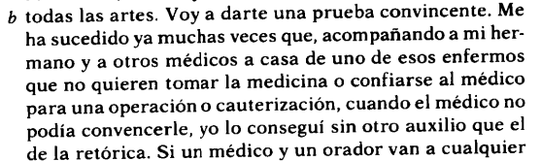
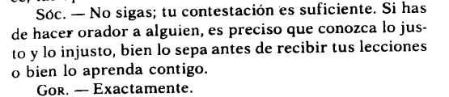

Slide 51



Slide 52



Slide 53
¿Es peligroso poder persuadir sin contemplar la virtud de la justicia?

Slide 54



